Slide 1
0
TẬP ĐỌC

Slide 2
TIẾT 1

Slide 3
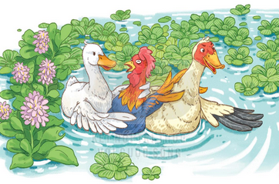

Slide 4
Giải thưởng tình bạn
Nai và hoẵng tham dự một cuộc chạy đua. Trước vạch xuất phát, nai và hoẵng xoạc chân lấy đà. Sau khi trọng tài ra hiệu, hai bạn lao như tên bắn. Cả hai luôn ở vị trí dẫn đầu. Bỗng nhiên, hoẵng vấp phải một hòn đá rồi ngã oạch. Nai vội dừng lại, đỡ hoẵng đứng dậy.
Nai và hoẵng về đích cuối cùng. Nhưng cả hai đều được tặng giải thưởng tình bạn.
(Lâm Anh)
oăng
hoẵng
oac
xoạc chân
oach
ngã oạch

Slide 5
Giải thưởng tình bạn
Nai và hoẵng tham dự một cuộc chạy đua. Trước vạch xuất phát, nai và hoẵng xoạc chân lấy đà. Sau khi trọng tài ra hiệu, hai bạn lao như tên bắn. Cả hai luôn ở vị trí dẫn đầu. Bỗng nhiên, hoẵng vấp phải một hòn đá rồi ngã oạch. Nai vội dừng lại, đỡ hoẵng đứng dậy.
Nai và hoẵng về đích cuối cùng. Nhưng cả hai đều được tặng giải thưởng tình bạn.
(Lâm Anh)

Slide 6
Giải thưởng tình bạn
Nai và hoẵng tham dự một cuộc chạy đua. Trước vạch xuất phát, nai và hoẵng xoạc chân lấy đà. Sau khi trọng tài ra hiệu, hai bạn lao như tên bắn. Cả hai luôn ở vị trí dẫn đầu. Bỗng nhiên, hoẵng vấp phải một hòn đá rồi ngã oạch. Nai vội dừng lại, đỡ hoẵng đứng dậy.
Nai và hoẵng về đích cuối cùng. Nhưng cả hai đều được tặng giải thưởng tình bạn.
(Lâm Anh)

Slide 7
Nghỉ giữa tiết

Slide 8
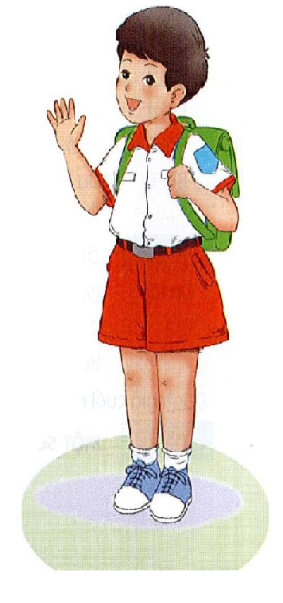
Giải thưởng tình bạn
Nai và hoẵng tham dự một cuộc chạy đua. Trước vạch xuất phát, nai và hoẵng xoạc chân lấy đà. Sau khi trọng tài ra hiệu, hai bạn lao như tên bắn. Cả hai luôn ở vị trí dẫn đầu. Bỗng nhiên, hoẵng vấp phải một hòn đá rồi ngã oạch. Nai vội dừng lại, đỡ hoẵng đứng dậy.
Nai và hoẵng tham dự một cuộc chạy đua. Trước vạch xuất phát, nai và hoẵng xoạc chân lấy đà. Sau khi trọng tài ra hiệu, hai bạn lao như tên bắn. Cả hai luôn ở vị trí dẫn đầu. Bỗng nhiên, hoẵng vấp phải một hòn đá rồi ngã oạch. Nai vội dừng lại, đỡ hoẵng đứng dậy.
Nai và hoẵng về đích cuối cùng. Nhưng cả hai đều được tặng giải thưởng tình bạn.
(Lâm Anh)
Nai và hoẵng về đích cuối cùng. Nhưng cả hai đều được tặng giải thưởng tình bạn.

Slide 9
Giải thưởng tình bạn
Nai và hoẵng tham dự một cuộc chạy đua. Trước vạch xuất phát, nai và hoẵng xoạc chân lấy đà. Sau khi trọng tài ra hiệu, hai bạn lao như tên bắn. Cả hai luôn ở vị trí dẫn đầu. Bỗng nhiên, hoẵng vấp phải một hòn đá rồi ngã oạch. Nai vội dừng lại, đỡ hoẵng đứng dậy.
Nai và hoẵng về đích cuối cùng. Nhưng cả hai đều được tặng giải thưởng tình bạn.
(Lâm Anh)

Slide 10
TIẾT 2

Slide 11
Trả lời câu hỏi
Đôi bạn trong câu chuyện này là ai?
Đôi bạn trong câu chuyện này là nai và hoẵng.
b. Vì sao hoẵng bị ngã?
Hoẵng ngã vì vấp phải một hòn đá.
c. Khi hoẵng ngã, nai đã làm gì?
Khi hoẵng ngã nai vội dừng lại, đỡ hoẵng đứng dậy.

Slide 12
Nghỉ giữa tiết

Slide 13
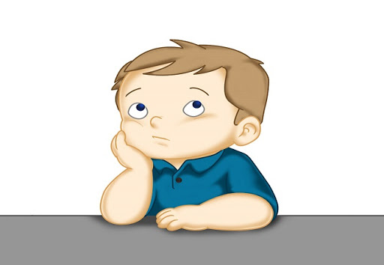
c. Khi hoẵng ngã, nai đã làm gì?
Khi hoẵng ngã, nai vội dừng lại, đỡ hoẵng đứng dậy.

Slide 16
1. Tô

Slide 17
3. Viết câu trả lời cho câu hỏi a ở mục 3 (SGK trang 5)

Slide 18
TIẾT 3

Slide 19
xoạc
đứng dậy
Đi lại
Khi học múa, em phải tập …… chân.

Slide 20
4. Viết câu hoàn thiện ở mục 5 (SGK trang 16)

Slide 21
Nghỉ giữa tiết

Slide 22
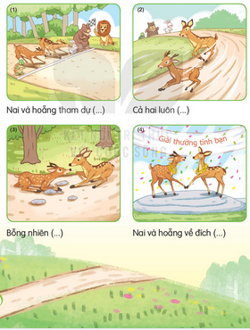

Slide 23
TIẾT 4

Slide 24
NGHE VIẾT
N

Slide 26
Nghỉ giữa tiết

Slide 27
Chọn vần phù hợp thay cho ô vuông.
a. Ươc hay ươt?
bước đi nước suối rượt đuổi

Slide 28
Chọn vần phù hợp thay cho ô vuông.
b. inh hay in?
tin tức đội hình vinh dự

